Slide 1
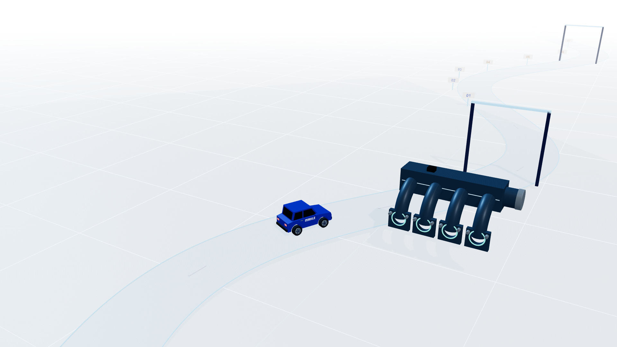
SEMANA DA QUALIDADE · MOGI GUAÇU
DO DEFEITO AO EFEITO
Como pequenas variações no coletor podem alcançar todo o veículo
Qual decisão sua chega ao produto?
Representação genérica e ilustrativa
01 / 14
Notes:
Abra com uma peça genérica e o veículo no mesmo ambiente. Pergunte: quando uma peça sai da fábrica, quais decisões viajam junto? Explique que percorreremos possibilidades, não ocorrências reais nem previsões de acidentes. Situe a Semana da Qualidade da MAHLE em Mogi Guaçu e o propósito de conectar trabalho cotidiano, função do produto e experiência do cliente.
Duração estimada: 120 segundos.
Pergunta: Qual decisão sua chega ao produto?
Operação: imagem estática, cadeia completa visível, avanço manual.
Substituição de evidência: a moldura nomeada Espaco_para_imagem_real_aprovada admite foto, resultado ou especificação aprovados. Remover a ilustração da região se ela competir com a evidência. Não inserir dados não validados.
Critério: escala didática fornecida no prompt2. Notas originais do DFMEA preservadas na matriz complementar. Cenários não representam falhas reais de produto MAHLE.

Slide 2
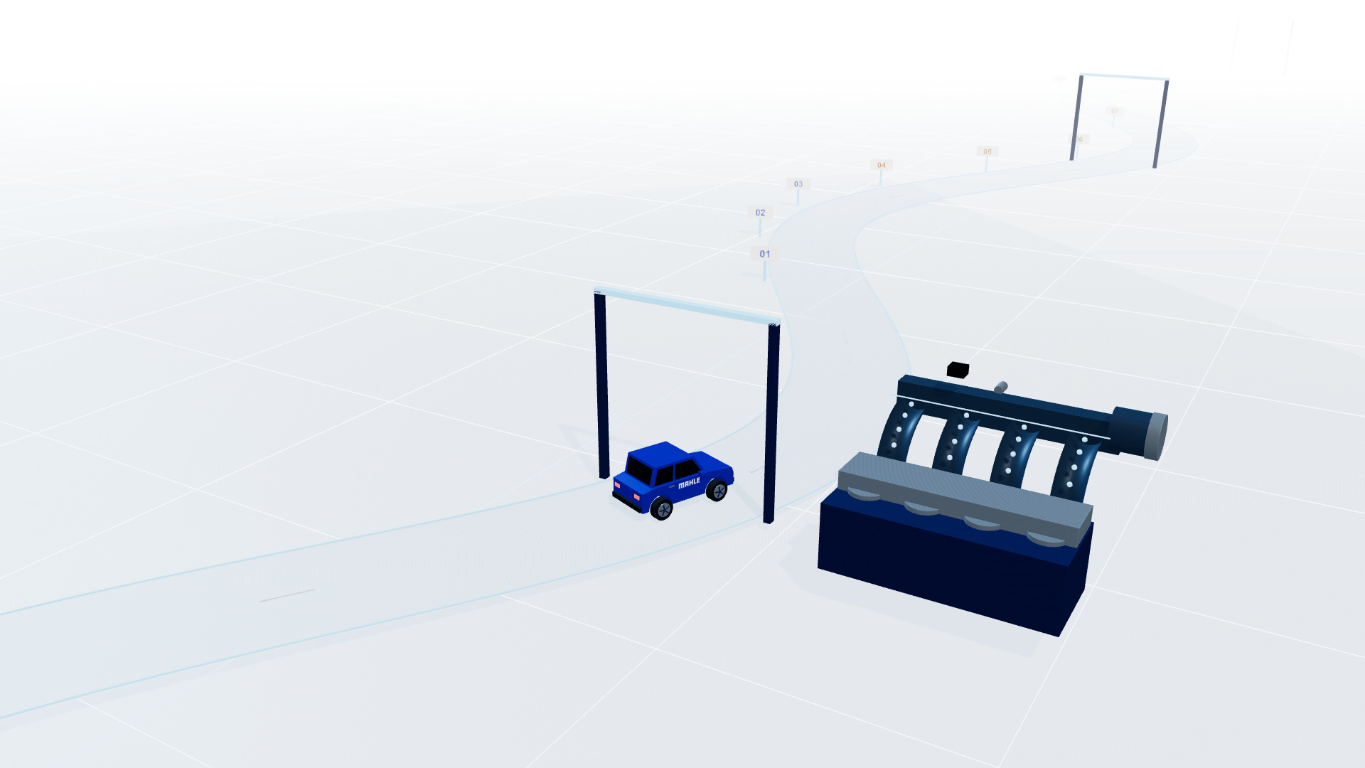
A JORNADA DA QUALIDADE
O CAMINHO DO AR
O coletor recebe e distribui ar entre os cilindros
CORPO DE BORBOLETA
Plenum: câmara comum
Duto: passagem para um cilindro
DUTOS DE ADMISSÃO
CABEÇOTE
Entrada de ar
Câmara comum
Dutos
Cilindros
Representação genérica e ilustrativa
02 / 14
Notes:
Mostre um motor genérico de quatro cilindros. Defina plenum como câmara comum e duto como passagem para um cilindro. Localize corpo de borboleta, cabeçote, flanges, fixações e interfaces. Explique visualmente que o ar participa da combustão; a quantidade necessária muda com a demanda. O sistema real pode usar diferentes estratégias de medição e controle, sem pressupor uma única arquitetura.
Duração estimada: 180 segundos.
Operação: imagem estática, cadeia completa visível, avanço manual.
Substituição de evidência: a moldura nomeada Espaco_para_imagem_real_aprovada admite foto, resultado ou especificação aprovados. Remover a ilustração da região se ela competir com a evidência. Não inserir dados não validados.
Referência pública: https://www.bosch-mobility.com/en/solutions/air-management/
Critério: escala didática fornecida no prompt2. Notas originais do DFMEA preservadas na matriz complementar. Cenários não representam falhas reais de produto MAHLE.

Slide 3
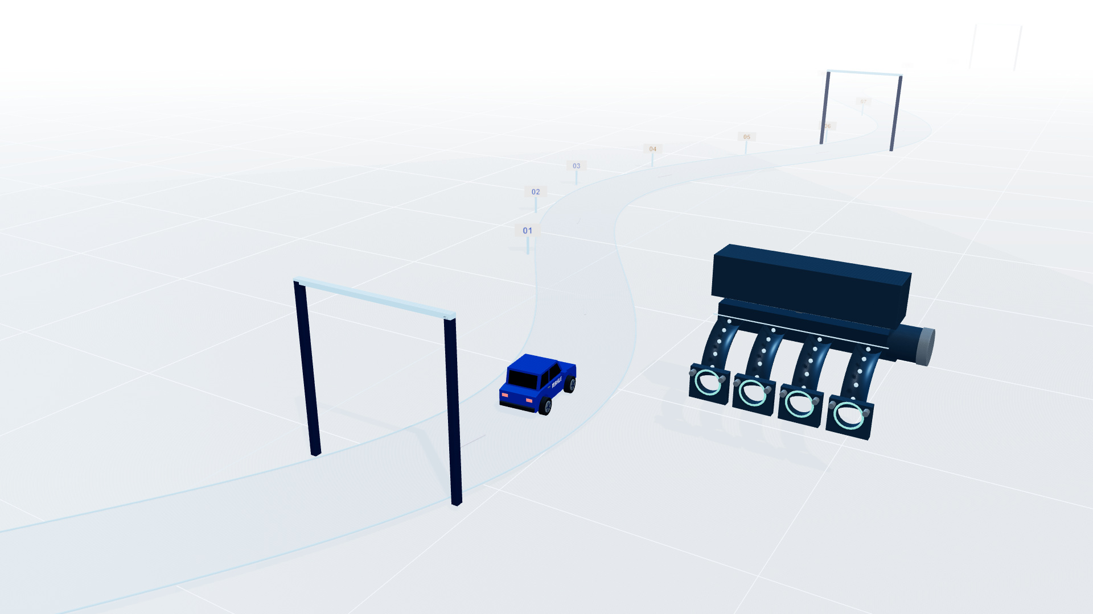
A JORNADA DA QUALIDADE
VEDAR, FIXAR E RESISTIR
A geometria mantém o fluxo e sustenta as interfaces
PLENUM
Estanqueidade: impedir passagens de ar não previstas
LINHA DE SOLDAGEM
VEDAÇÃO E INSERTOS
Vedação
Fixação
Integridade
Distribuição
Representação genérica e ilustrativa
03 / 14
Notes:
Use o corte e a vista explodida. Localize linha de soldagem, junta, flange e inserto metálico. Mostre que estanqueidade é impedir uma passagem não prevista. Sob vácuo ou pressão, o sentido da fuga depende da condição. A resistência deve ser adequada aos requisitos aprovados, sem inventar pressão ou espessura. Apresente a passagem auxiliar e o sensor como possibilidades genéricas.
Duração estimada: 180 segundos.
Operação: imagem estática, cadeia completa visível, avanço manual.
Substituição de evidência: a moldura nomeada Espaco_para_imagem_real_aprovada admite foto, resultado ou especificação aprovados. Remover a ilustração da região se ela competir com a evidência. Não inserir dados não validados.
Referência pública: https://www.bosch-mobility.com/en/solutions/sensors/intake-manifold-and-boost-pressure-sensor/
Critério: escala didática fornecida no prompt2. Notas originais do DFMEA preservadas na matriz complementar. Cenários não representam falhas reais de produto MAHLE.

Slide 4
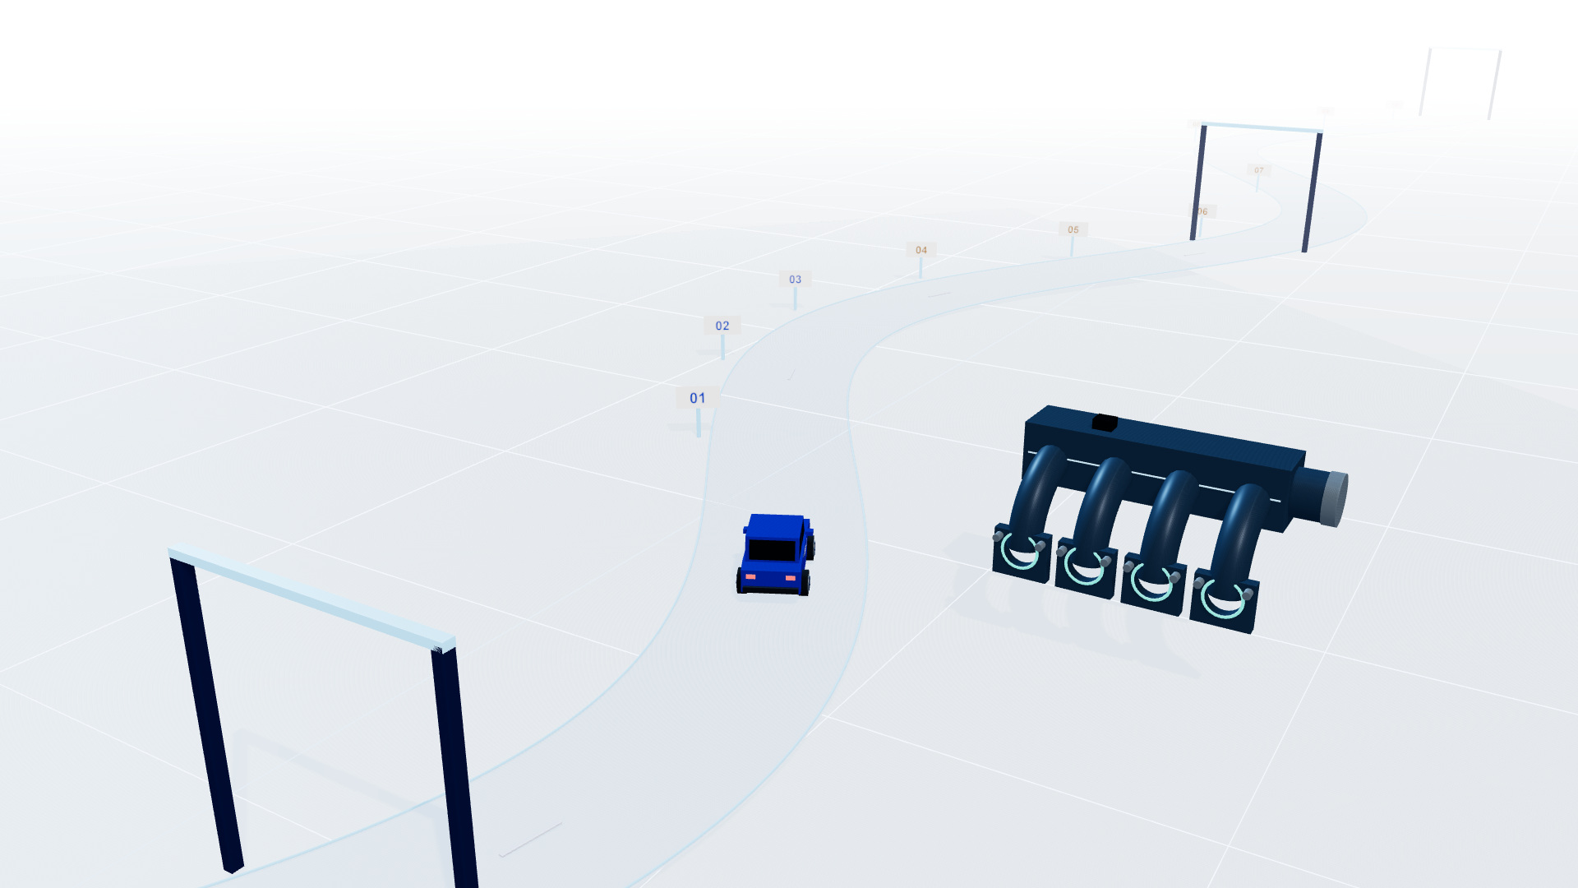
A JORNADA DA QUALIDADE
A GRAVIDADE ESTÁ NO EFEITO
Severidade, ocorrência e detecção respondem a perguntas diferentes
Severidade: gravidade do efeito
Ocorrência: chance de acontecer
Detecção: capacidade dos controles
Desvio
Defeito
Mecanismo
Efeito
Representação genérica e ilustrativa
04 / 14
Notes:
Defina severidade: quão grave pode ser o efeito. Ocorrência: chance da causa ou falha. Detecção: capacidade dos controles de encontrar a condição antes do escape. Melhorar a detecção não reduz a gravidade do mesmo efeito. A escala 1–10 é a referência fornecida para o workshop, não uma revisão do DFMEA aprovado. A detecção altera o caminho do escape e a exposição do cliente, não a severidade intrínseca.
Duração estimada: 120 segundos.
Pergunta: Uma falha rara pode ser grave?
Operação: imagem estática, cadeia completa visível, avanço manual.
Substituição de evidência: a moldura nomeada Espaco_para_imagem_real_aprovada admite foto, resultado ou especificação aprovados. Remover a ilustração da região se ela competir com a evidência. Não inserir dados não validados.
Critério: escala didática fornecida no prompt2. Notas originais do DFMEA preservadas na matriz complementar. Cenários não representam falhas reais de produto MAHLE.

Slide 5
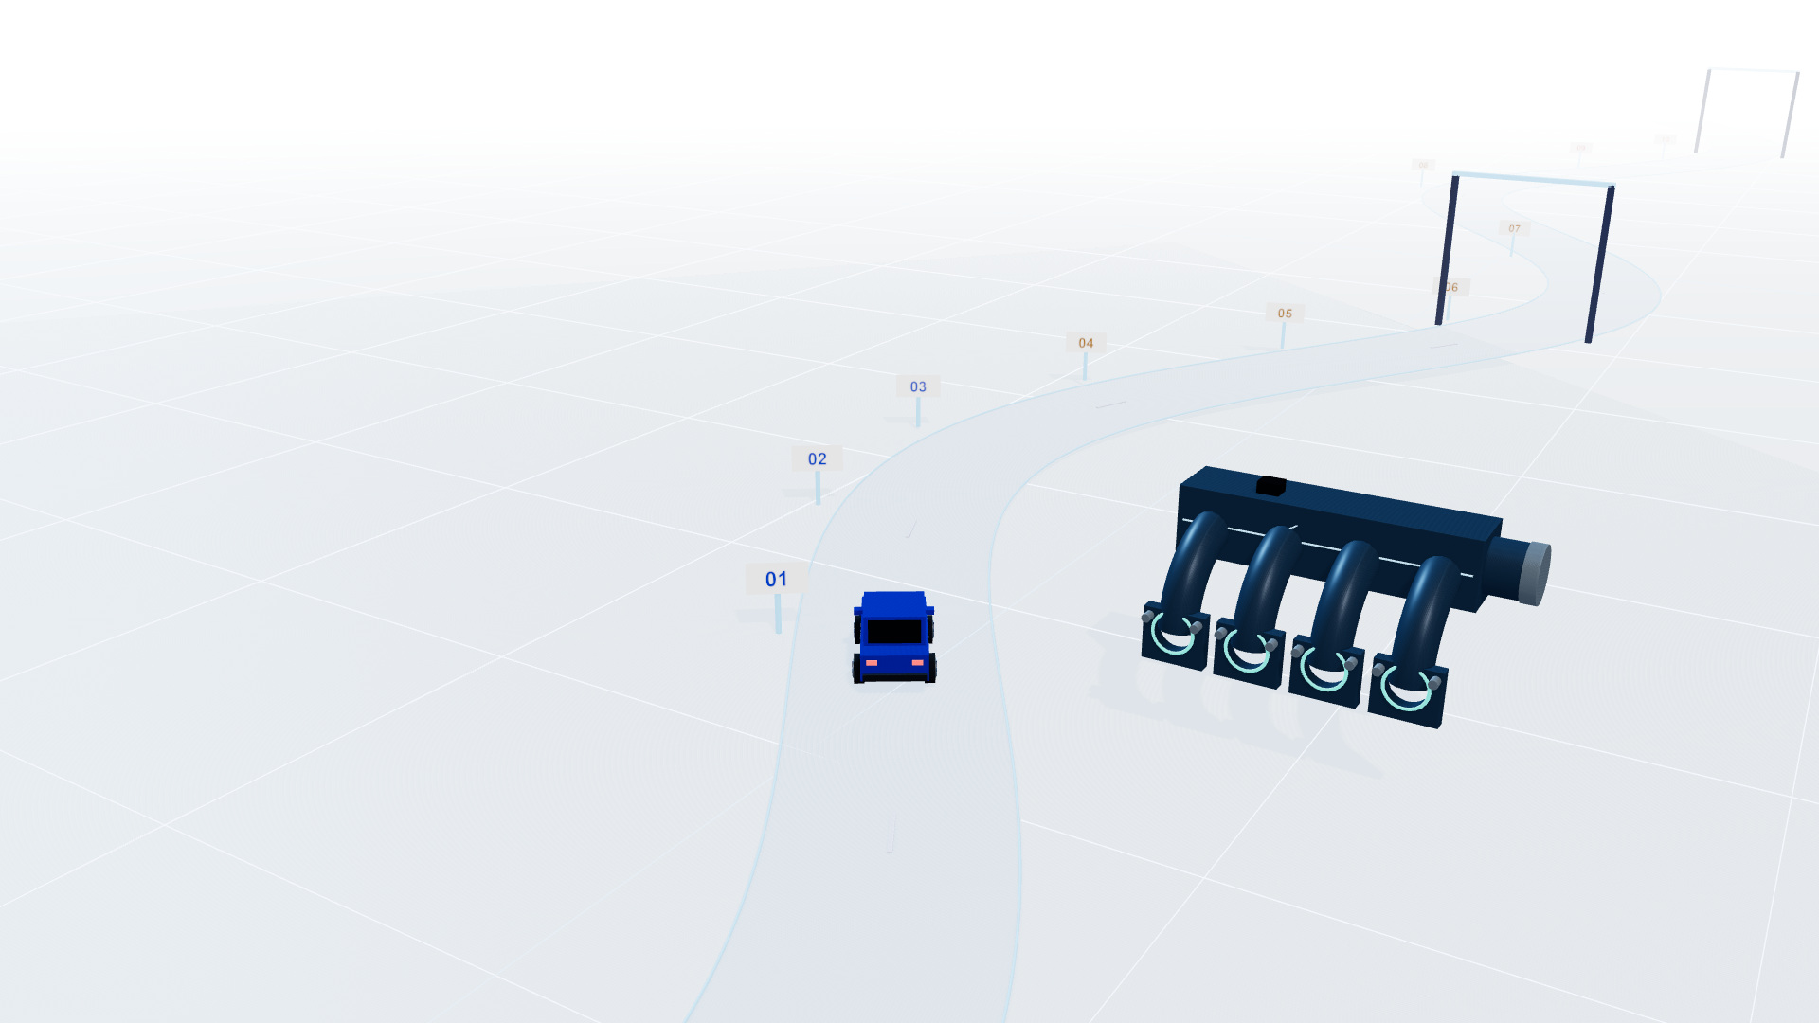
SEVERIDADE 01
VARIAÇÃO SEM EFEITO PERCEPTÍVEL
Nenhuma alteração percebida de função, montagem ou aparência
Nenhum efeito perceptível
BARREIRA EM FOCO
Comparar com o requisito aprovado
Variação
Função preservada
Nenhum efeito
Representação ilustrativa. Espaço para imagem aprovada
05 / 14
Notes:
Ilustre pequena variação superficial em região não funcional e não percebida. Não chame uma peça fora de especificação de aprovada. S1 descreve apenas o efeito considerado. Na marcação de cavidade, S1 só se sustenta se não houver efeito em identificação, rastreabilidade ou outra função. Se o registro se perde, devemos analisar a função de rastreabilidade separadamente. Reserve uma foto real para validação posterior.
Duração estimada: 120 segundos.
Barreira: Comparar com o requisito aprovado.
Operação: imagem estática, cadeia completa visível, avanço manual.
Substituição de evidência: a moldura nomeada Espaco_para_imagem_real_aprovada admite foto, resultado ou especificação aprovados. Remover a ilustração da região se ela competir com a evidência. Não inserir dados não validados.
Critério: escala didática fornecida no prompt2. Notas originais do DFMEA preservadas na matriz complementar. Cenários não representam falhas reais de produto MAHLE.

Slide 6
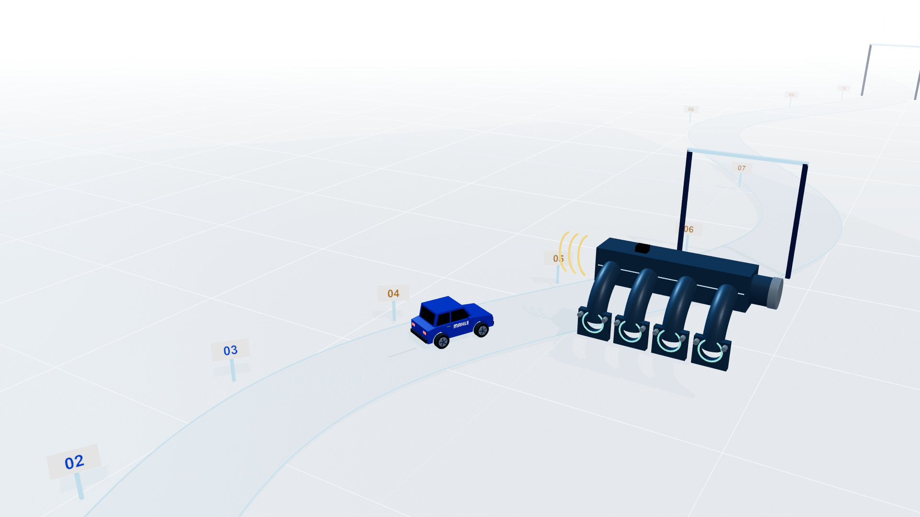
SEVERIDADE 04
RUÍDO MUITO DESAGRADÁVEL
O desconforto pode ser elevado mesmo com propulsão preservada
Percepção muito desagradável
BARREIRA EM FOCO
Validar geometria e requisito acústico
Desvio geométrico
Resposta acústica
Ruído incômodo
Representação ilustrativa. Espaço para imagem aprovada
06 / 14
Notes:
Use ondas visuais, sem som estridente. Apresente um cenário de mudança de ressonância ou vibração de suporte, com ruído fortemente desagradável. Não use um vazamento severo como exemplo de mera aparência acústica. Se o ruído vier acompanhado de perda de propulsão ou integridade, é necessário considerar também os efeitos mais altos. Nenhum nível sonoro é declarado.
Duração estimada: 120 segundos.
Barreira: Validar geometria e requisito acústico.
Operação: imagem estática, cadeia completa visível, avanço manual.
Substituição de evidência: a moldura nomeada Espaco_para_imagem_real_aprovada admite foto, resultado ou especificação aprovados. Remover a ilustração da região se ela competir com a evidência. Não inserir dados não validados.
Critério: escala didática fornecida no prompt2. Notas originais do DFMEA preservadas na matriz complementar. Cenários não representam falhas reais de produto MAHLE.

Slide 7
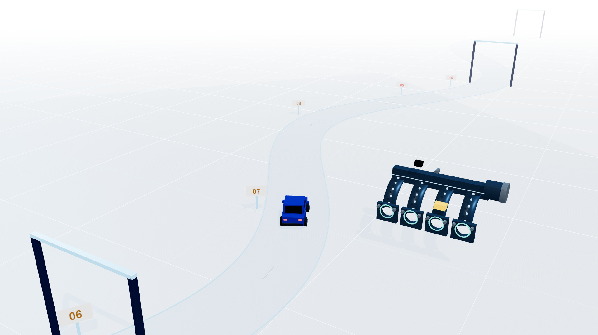
SEVERIDADE 07
MENOS AR, MENOS DESEMPENHO
Uma restrição pode reduzir ou desequilibrar a alimentação
RESTRIÇÃO EM UM DUTO
Degradação de função primária
BARREIRA EM FOCO
Controle do processo e ensaio funcional
Duto obstruído
Fluxo desigual
Propulsão degradada
Representação ilustrativa. Espaço para imagem aprovada
07 / 14
Notes:
Mostre quatro dutos e um fluxo reduzido. Explique perda de carga como dificuldade adicional para o ar passar. A desigualdade pode afetar enchimento dos cilindros e funcionamento conforme o sistema. Evite afirmar que toda restrição gera exatamente o mesmo efeito. A diferença visual de fluxo é qualitativa e não é resultado de simulação CFD. O carro perde ritmo, mas continua operando.
Duração estimada: 150 segundos.
Barreira: Controle do processo e ensaio funcional.
Operação: imagem estática, cadeia completa visível, avanço manual.
Substituição de evidência: a moldura nomeada Espaco_para_imagem_real_aprovada admite foto, resultado ou especificação aprovados. Remover a ilustração da região se ela competir com a evidência. Não inserir dados não validados.
Critério: escala didática fornecida no prompt2. Notas originais do DFMEA preservadas na matriz complementar. Cenários não representam falhas reais de produto MAHLE.

Slide 8
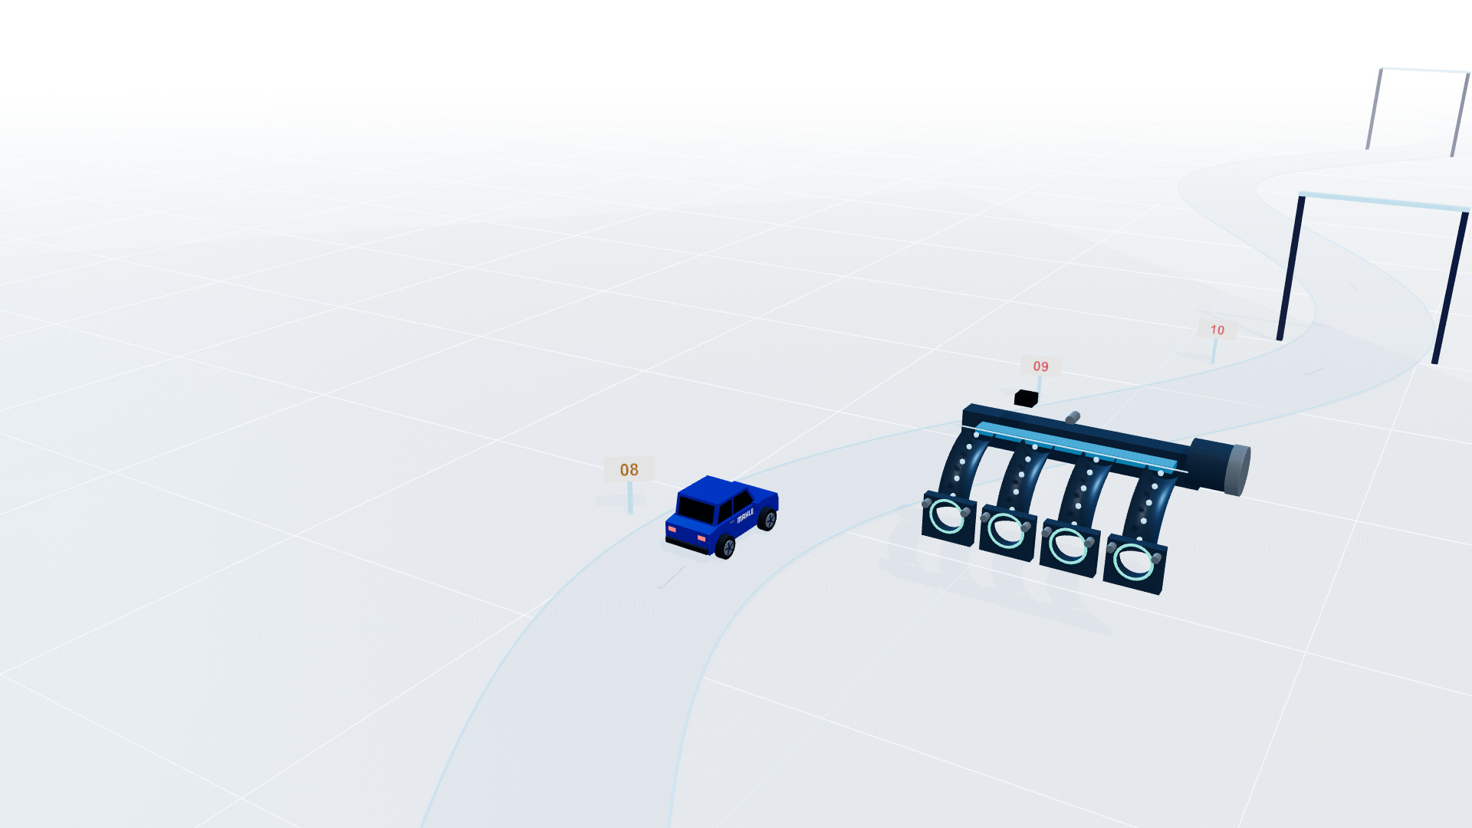
SEVERIDADE 08
ÁGUA NO CILINDRO
Água em volume suficiente pode impedir o movimento normal
LÍQUIDO ACUMULADO
Perda de função primária
BARREIRA EM FOCO
Validar drenagem e condições de aplicação
Acúmulo de água
Ingestão excessiva
Calço hidráulico
Representação ilustrativa. Espaço para imagem aprovada
08 / 14
Notes:
Mostre o acúmulo e o transporte de líquido como hipótese de aplicação. Explique que líquido resiste fortemente à compressão e, em quantidade suficiente, pode gerar dano e imobilização. Não afirme que qualquer gota provoca calço. Separe esse mecanismo do acúmulo de vapores inflamáveis. Recirculação de gases de escape e purga do cânister são sistemas diferentes; uma combustão interna exigiria condições de mistura e ignição, não apenas condensação. O carro para de forma controlada.
Duração estimada: 150 segundos.
Barreira: Validar drenagem e condições de aplicação.
Operação: imagem estática, cadeia completa visível, avanço manual.
Substituição de evidência: a moldura nomeada Espaco_para_imagem_real_aprovada admite foto, resultado ou especificação aprovados. Remover a ilustração da região se ela competir com a evidência. Não inserir dados não validados.
Critério: escala didática fornecida no prompt2. Notas originais do DFMEA preservadas na matriz complementar. Cenários não representam falhas reais de produto MAHLE.

Slide 9

SEVERIDADE 09
O REQUISITO LEGAL TAMBÉM CONTA
Não atendimento regulatório exige evidência do requisito aplicável
Não cumprimento regulatório
BARREIRA EM FOCO
Declaração de material e evidência de conformidade
Material não permitido
Requisito descumprido
Não conformidade legal
Representação genérica e ilustrativa
09 / 14
Notes:
S9 segue a escala do workshop. Use dois caminhos condicionais: substância restrita acima do permitido por requisito aplicável; efeito funcional que leva ao descumprimento de emissões confirmado por ensaio e regra aplicável. Não cite legislação nem limite não fornecidos. Estanqueidade e resistência a retorno de combustão tinham nota 9 na lista original; isso não significa que qualquer trinca seja automaticamente regulatória. Preserve a matriz original e classifique o efeito explicitamente.
Duração estimada: 120 segundos.
Barreira: Declaração de material e evidência de conformidade.
Operação: imagem estática, cadeia completa visível, avanço manual.
Substituição de evidência: a moldura nomeada Espaco_para_imagem_real_aprovada admite foto, resultado ou especificação aprovados. Remover a ilustração da região se ela competir com a evidência. Não inserir dados não validados.
Critério: escala didática fornecida no prompt2. Notas originais do DFMEA preservadas na matriz complementar. Cenários não representam falhas reais de produto MAHLE.

Slide 10
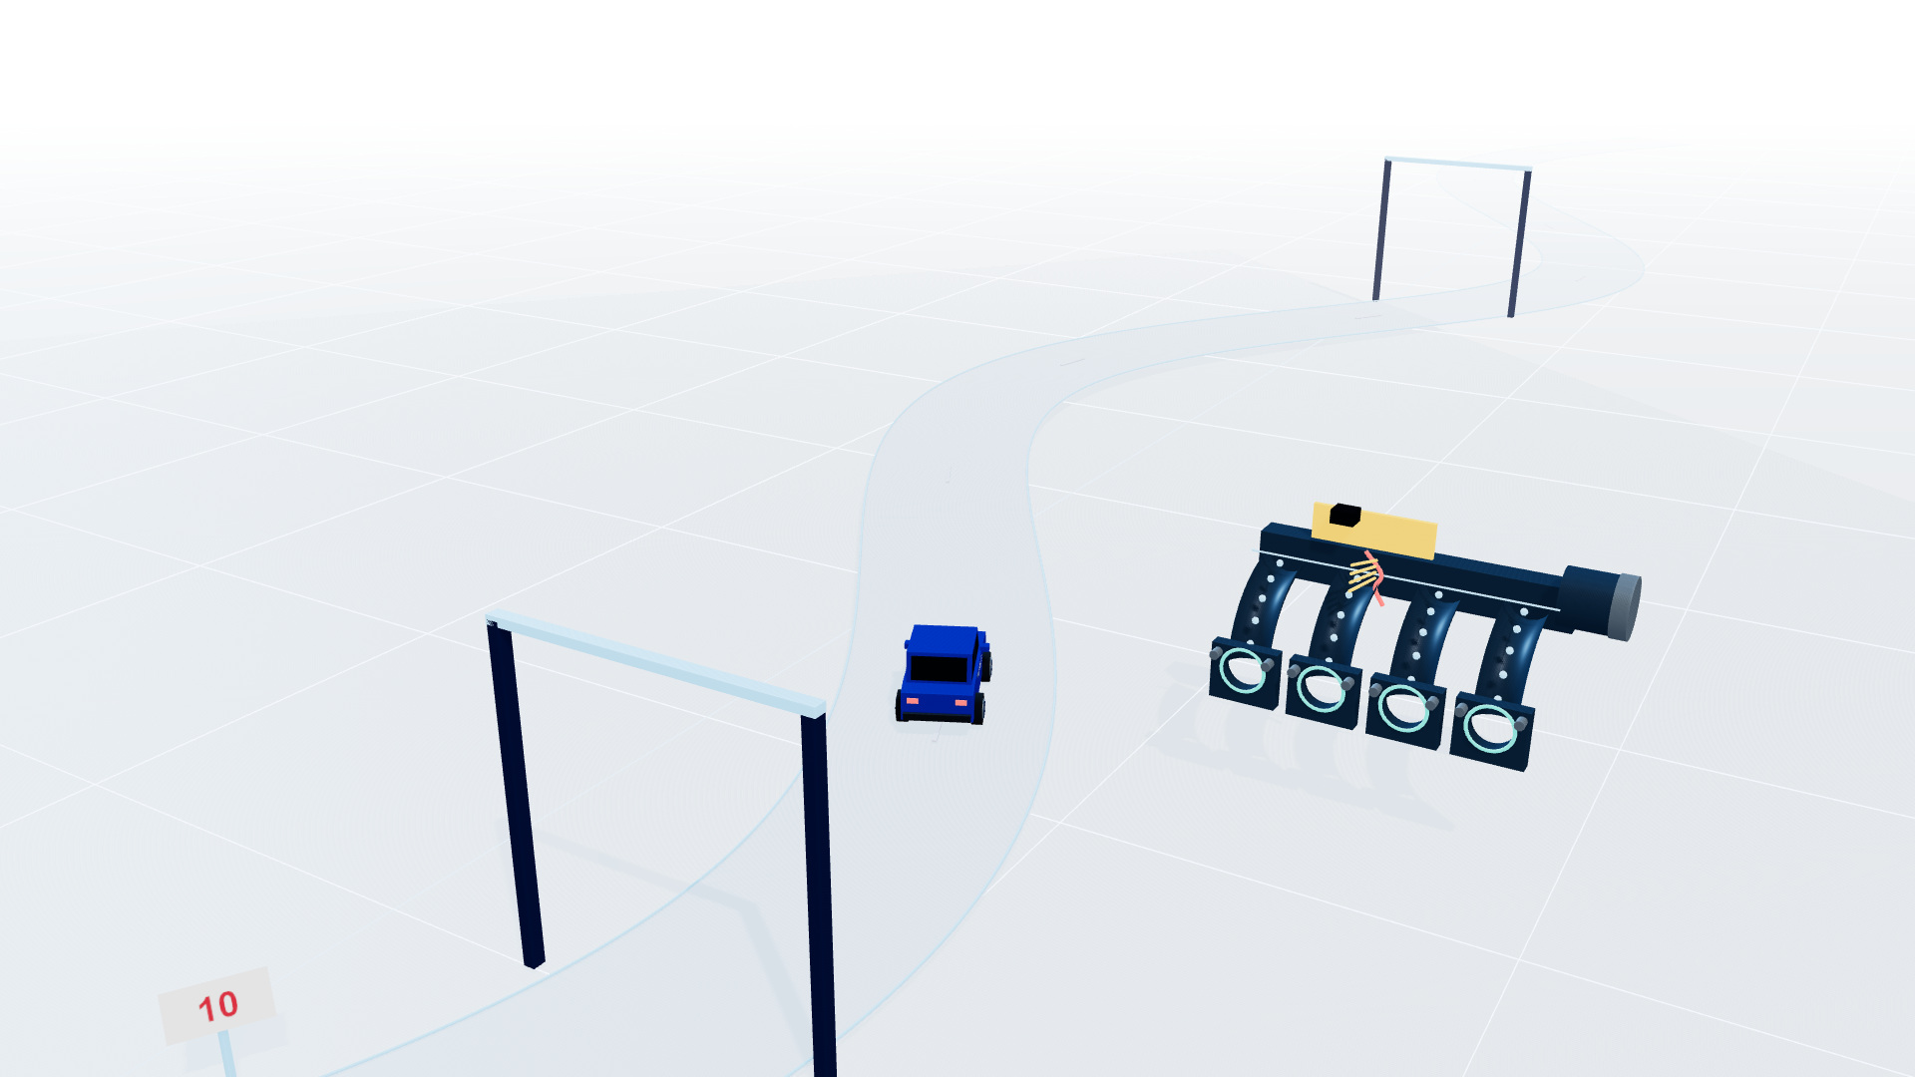
SEVERIDADE 10
A FALHA ALTERA A ADMISSÃO
Conforme a abertura e o controle, o motor pode apagar
TRINCA E CAMINHO DE FUGA
Parada do motor como efeito intermediário
BARREIRA EM FOCO
Integridade, estanqueidade e reação ao desvio
Cenário potencial sob condições específicas
Trinca e fuga
Admissão alterada
Irregularidade ou parada
Representação ilustrativa. Espaço para imagem aprovada
10 / 14
Notes:
Nesta versão reduzida, introduza a hipótese antes de seguir: parede local insuficiente pode ficar vulnerável a um pulso de retorno de combustão. Uma trinca pode alterar a admissão e, conforme a abertura, o controle e a condição de operação, contribuir para funcionamento irregular ou parada. Mostre uma fuga localizada e fluxos desiguais como possibilidade, não como consequência garantida de toda trinca. A pressão, posição e estratégia de controle influenciam a resposta. O motor pode compensar, perder desempenho ou parar. Parada isolada é um efeito S8 no cenário de imobilização; S10 será o efeito na operação segura sob condições adicionais. Não atribua perda automática de direção ou de freios.
Duração estimada: 90 segundos.
Barreira: Integridade, estanqueidade e reação ao desvio.
Operação: imagem estática, cadeia completa visível, avanço manual.
Substituição de evidência: a moldura nomeada Espaco_para_imagem_real_aprovada admite foto, resultado ou especificação aprovados. Remover a ilustração da região se ela competir com a evidência. Não inserir dados não validados.
Referência pública: https://www.bosch-mobility.com/en/solutions/air-management/
Critério: escala didática fornecida no prompt2. Notas originais do DFMEA preservadas na matriz complementar. Cenários não representam falhas reais de produto MAHLE.

Slide 11
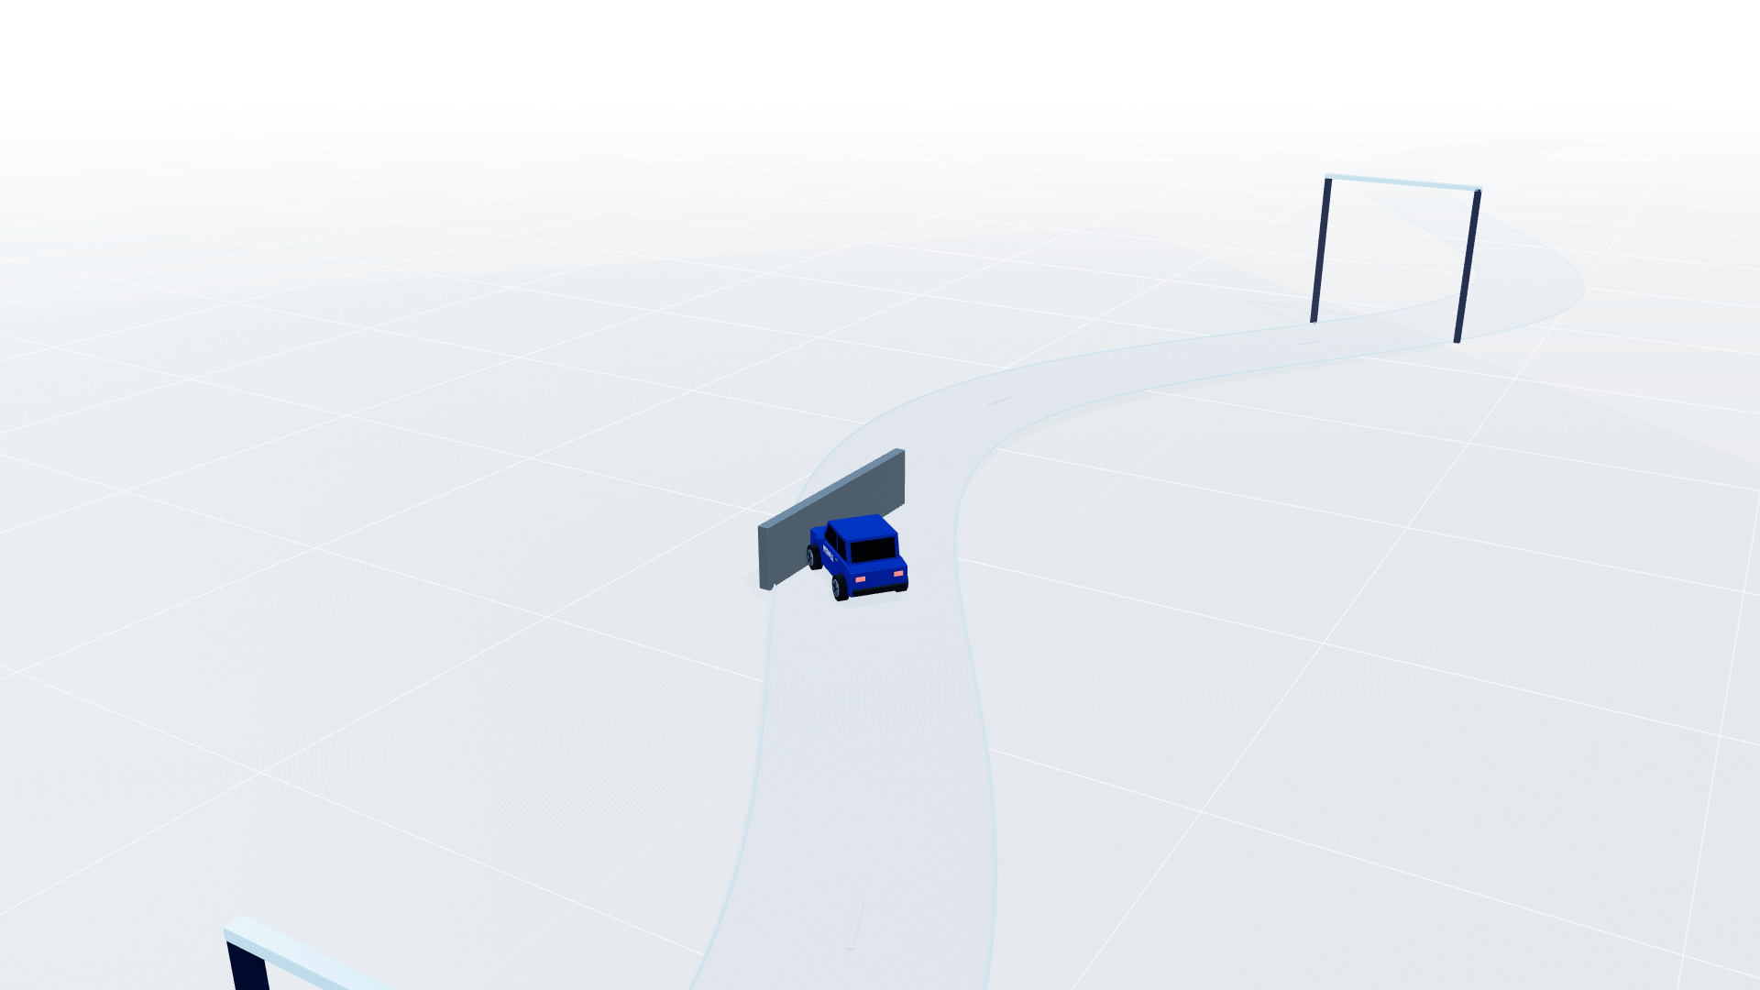
SEVERIDADE 10
QUANDO A OPERAÇÃO SEGURA É AFETADA
Parada inesperada em tráfego desfavorável pode contribuir para um acidente
Efeito potencial de severidade 10
A parada não implica perda automática de direção ou frenagem
Cenário potencial sob condições específicas
Propulsão perdida
Margem de reação reduzida
Acidente possível
Representação genérica e ilustrativa
11 / 14
Notes:
Identifique as condições adicionais: veículo em movimento, perda inesperada de propulsão, espaço/tempo de reação insuficiente e manobra de evasão que não se completa. O carro encosta em uma barreira geométrica uma única vez e a cena congela. A saída de trajetória representa esse cenário combinado, não rodas ou direção travadas pelo coletor. Sem pessoas, ferimentos, som de impacto ou dramatização. Faça uma pausa e diga: classificamos o efeito potencial na operação segura, não a aparência da trinca. A referência pública sobre parada e risco de acidente tem causa diferente e não comprova a cadeia específica.
Duração estimada: 90 segundos.
Barreira: A cadeia deveria ter sido interrompida antes.
Operação: imagem estática, cadeia completa visível, avanço manual.
Substituição de evidência: a moldura nomeada Espaco_para_imagem_real_aprovada admite foto, resultado ou especificação aprovados. Remover a ilustração da região se ela competir com a evidência. Não inserir dados não validados.
Referência pública: https://static.nhtsa.gov/odi/rcl/2011/RCRIT-11V101-7934.pdf
Critério: escala didática fornecida no prompt2. Notas originais do DFMEA preservadas na matriz complementar. Cenários não representam falhas reais de produto MAHLE.

Slide 12
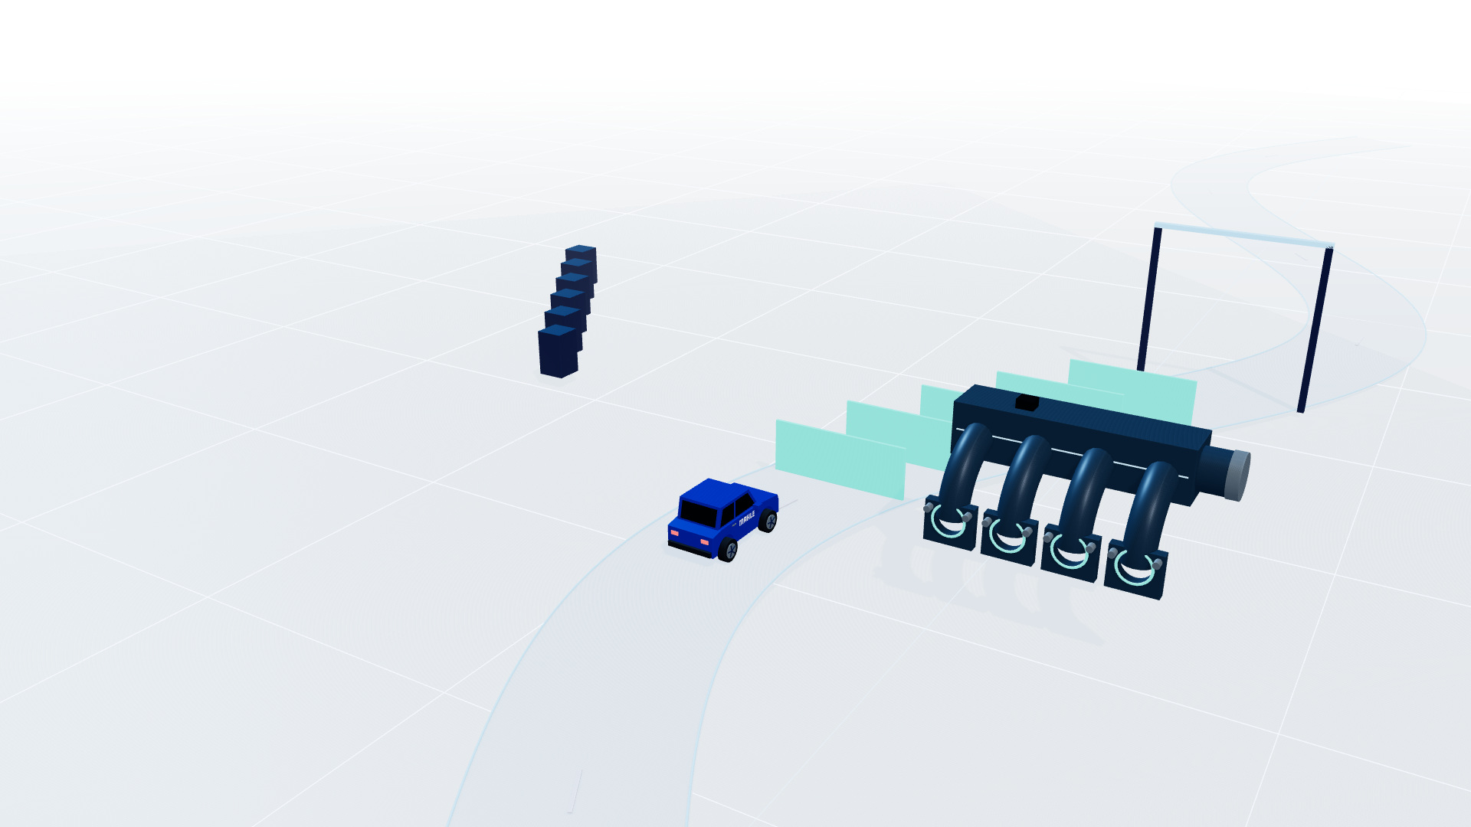
A JORNADA DA QUALIDADE
TODAS AS ÁREAS PODEM INTERROMPER
Qualidade é um sistema de barreiras conectadas
Engenharia e fornecedores
Requisitos e material corretos
Produção e apoio técnico
Processo capaz e reação ao desvio
Logística e áreas administrativas
Proteção, identificação e rastreabilidade
Operadores e liderança
Contenção e aprendizado
Prevenção
Controle
Contenção
Aprendizado
Representação genérica e ilustrativa
12 / 14
Notes:
Distribua contribuições concretas: engenharia define requisitos; compras assegura material; qualidade de fornecedores controla origem; recebimento verifica identidade; produção estabiliza processo; operadores identificam e reagem; manutenção preserva equipamento; ferramentaria mantém geometria; laboratório valida resistência; metrologia verifica dimensões; qualidade verifica eficácia; logística protege e segrega; planejamento evita atalhos; fiscal e administração preservam registros; segurança avalia condições de trabalho; liderança garante reação. Nenhuma área substitui todas as demais.
Duração estimada: 120 segundos.
Operação: imagem estática, cadeia completa visível, avanço manual.
Substituição de evidência: a moldura nomeada Espaco_para_imagem_real_aprovada admite foto, resultado ou especificação aprovados. Remover a ilustração da região se ela competir com a evidência. Não inserir dados não validados.
Critério: escala didática fornecida no prompt2. Notas originais do DFMEA preservadas na matriz complementar. Cenários não representam falhas reais de produto MAHLE.

Slide 13

A JORNADA DA QUALIDADE
ONDE SUA ÁREA INTERROMPE A CADEIA?
Escolham uma barreira e uma ação concreta
1 min: origem
1 min: mecanismo e efeito
1 min: barreiras por área
1 min: primeira ação e evidência
Origem
Mecanismo
Efeito
Primeira barreira
Representação ilustrativa. Espaço para imagem aprovada
13 / 14
Notes:
Dinâmica de quatro minutos. Primeiro minuto: mostre a imagem ilustrativa da flange e peça uma origem possível, sem tratar a imagem como caso real. Segundo: construa mecanismo e efeito em grupo, separando S7 de S8 conforme a consequência. Terceiro: cada área propõe uma prevenção ou detecção e a reação quando falhar. Quarto: escolha a primeira barreira e uma ação com responsável por função e evidência de eficácia. Se houver caso real aprovado, substitua a imagem no espaço reservado. Não busque culpados.
Duração estimada: 240 segundos.
Pergunta: Que evidência mostraria que a ação funciona?
Operação: imagem estática, cadeia completa visível, avanço manual.
Substituição de evidência: a moldura nomeada Espaco_para_imagem_real_aprovada admite foto, resultado ou especificação aprovados. Remover a ilustração da região se ela competir com a evidência. Não inserir dados não validados.
Critério: escala didática fornecida no prompt2. Notas originais do DFMEA preservadas na matriz complementar. Cenários não representam falhas reais de produto MAHLE.

Slide 14
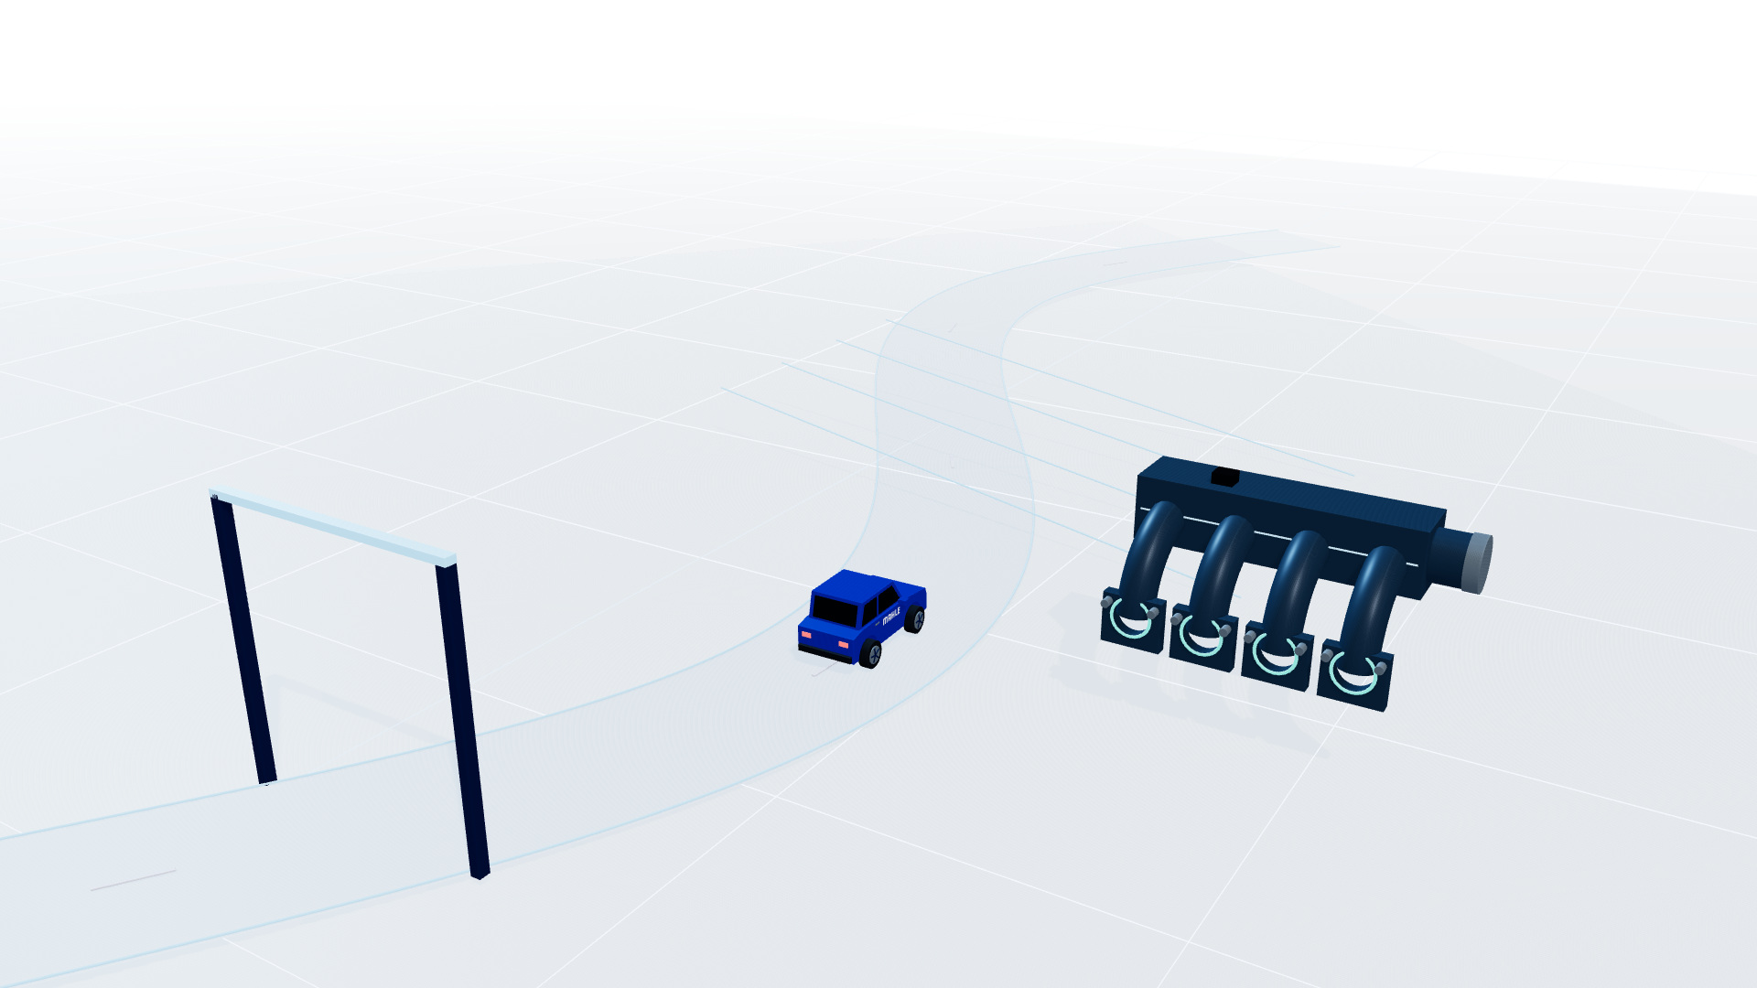
A JORNADA DA QUALIDADE
QUALIDADE SE CONSTRÓI EM CADA DECISÃO
O cliente vive o resultado do nosso trabalho
Onde seu trabalho pode interromper a cadeia?
Representação genérica e ilustrativa
14 / 14
Notes:
Restaure luz e movimento regular em uma nova rota segura. Revele a rede conectando fábrica, coletor, motor e cliente. Retome as contribuições do público. A qualidade começa na primeira decisão e precisa de barreiras conectadas até a entrega. Termine com a pergunta: onde seu trabalho pode interromper a cadeia? Convide cada participante a levar uma ação concreta para a sua área.
Duração estimada: 60 segundos.
Pergunta: Onde seu trabalho pode interromper a cadeia?
Operação: imagem estática, cadeia completa visível, avanço manual.
Substituição de evidência: a moldura nomeada Espaco_para_imagem_real_aprovada admite foto, resultado ou especificação aprovados. Remover a ilustração da região se ela competir com a evidência. Não inserir dados não validados.
Critério: escala didática fornecida no prompt2. Notas originais do DFMEA preservadas na matriz complementar. Cenários não representam falhas reais de produto MAHLE.

